Slide 1
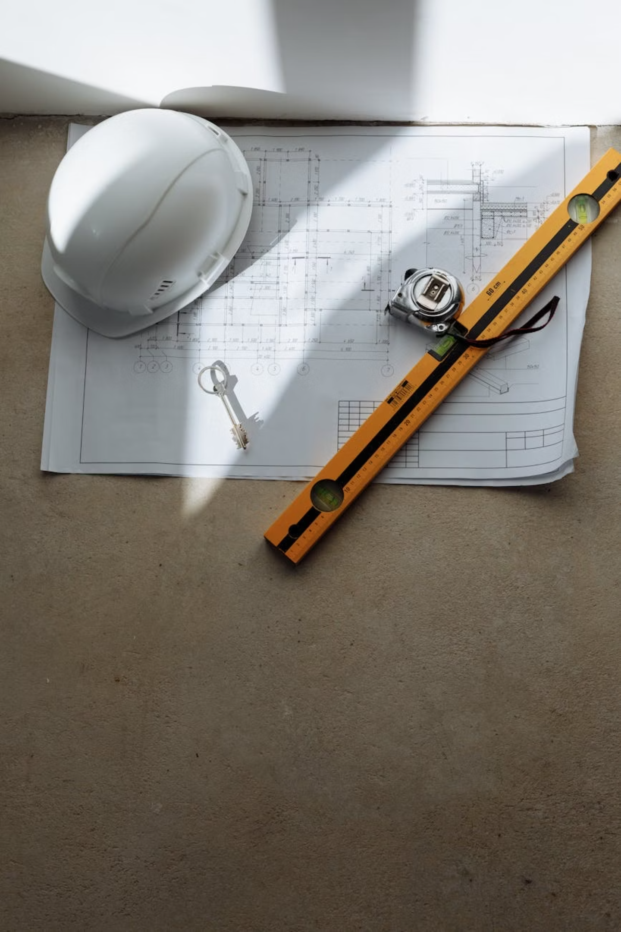
Площадь и периметр комнаты
Практические задача по математике
Ученица 6-Б
Яламова Полина

Slide 2
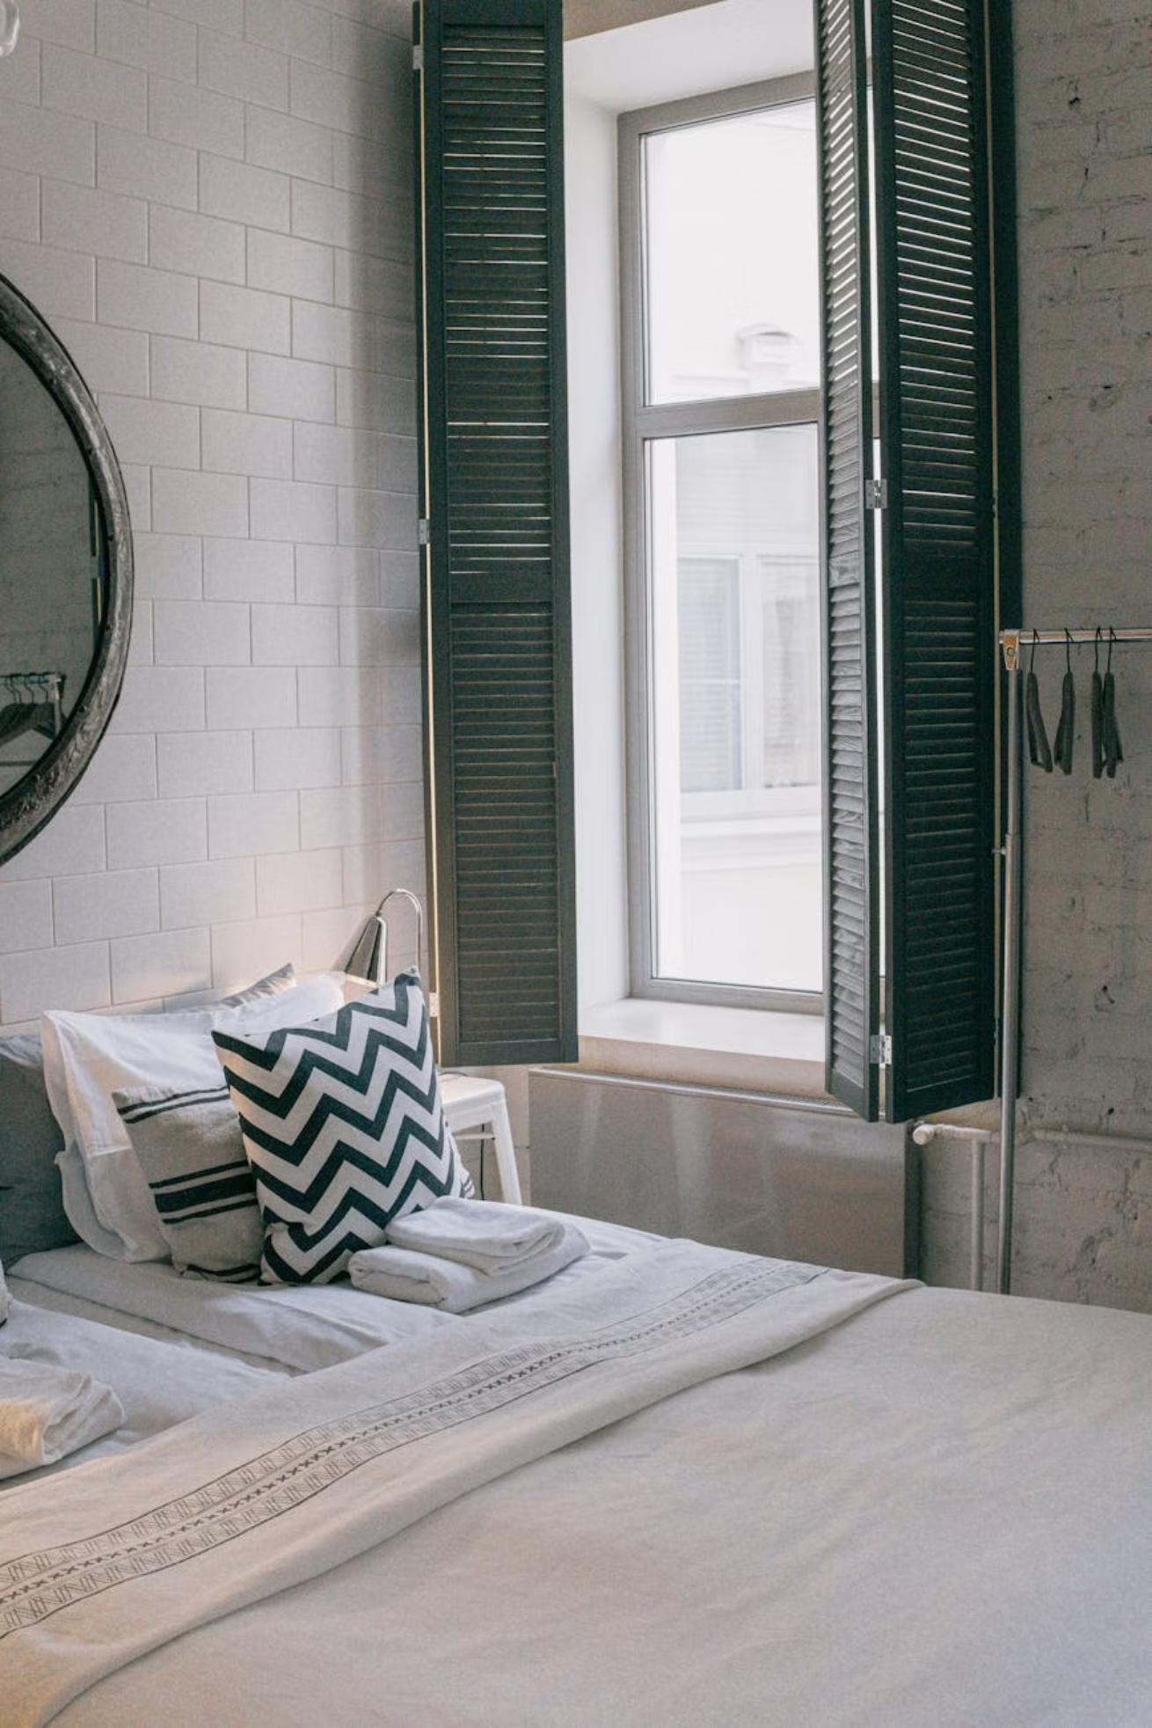
План нашей комнаты
Размеры комнаты
Давайте рассмотрим комнату, для которой мы будем рассчитывать площадь и периметр.
Длина: 5 метров
Ширина: 4 метра
Форма: прямоугольная

Slide 3
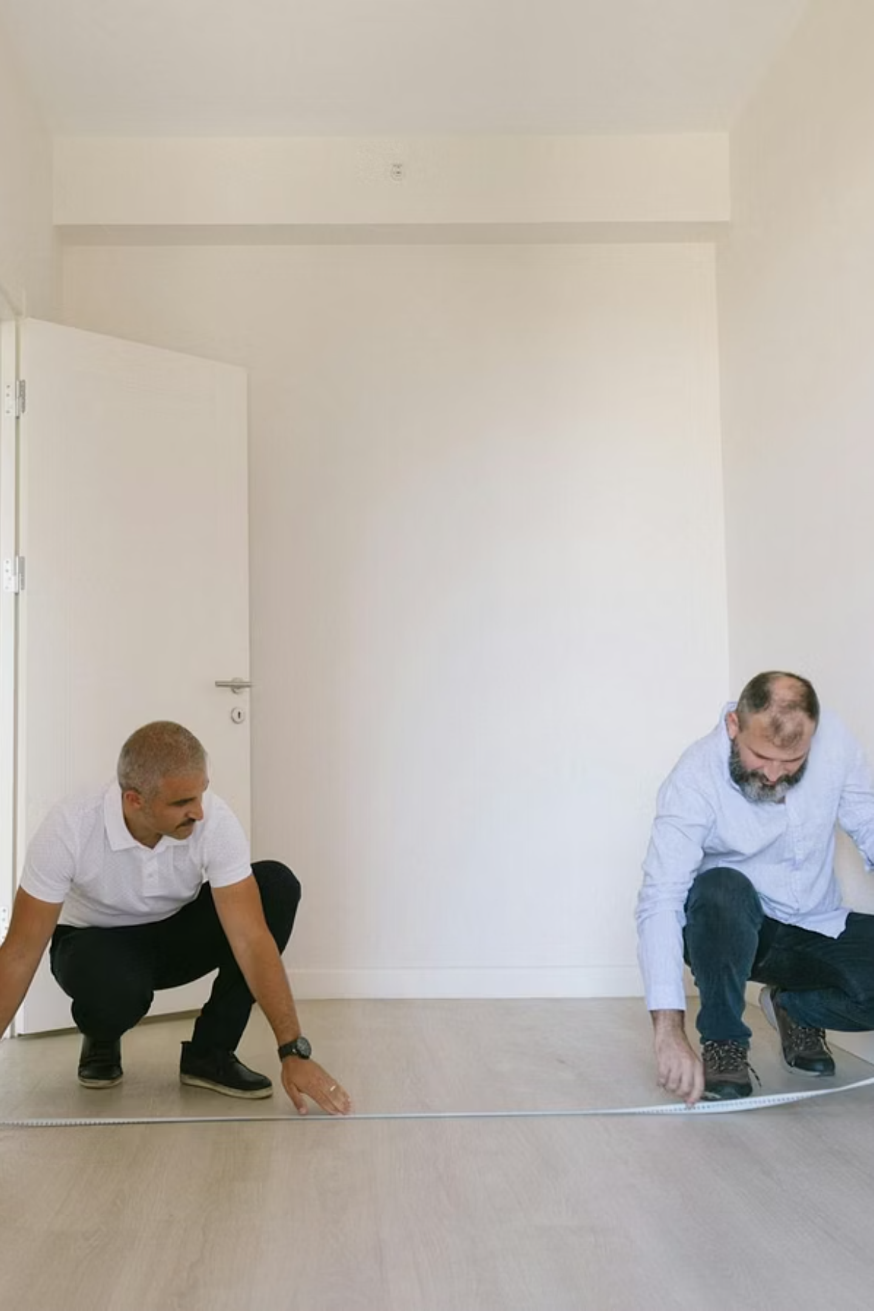

Расчёт периметра
01
02
Записываем формулу
Подставляем значения
Периметр прямоугольника вычисляется по формуле:
Заменяем длину и ширину на наши данные:
P = 2 × (длина + ширина)
P = 2 × (5 м + 4 м)
03
Выполняем вычисления
Сначала складываем в скобках, потом умножаем:
P = 2 × 9 = 18 метров

Slide 4
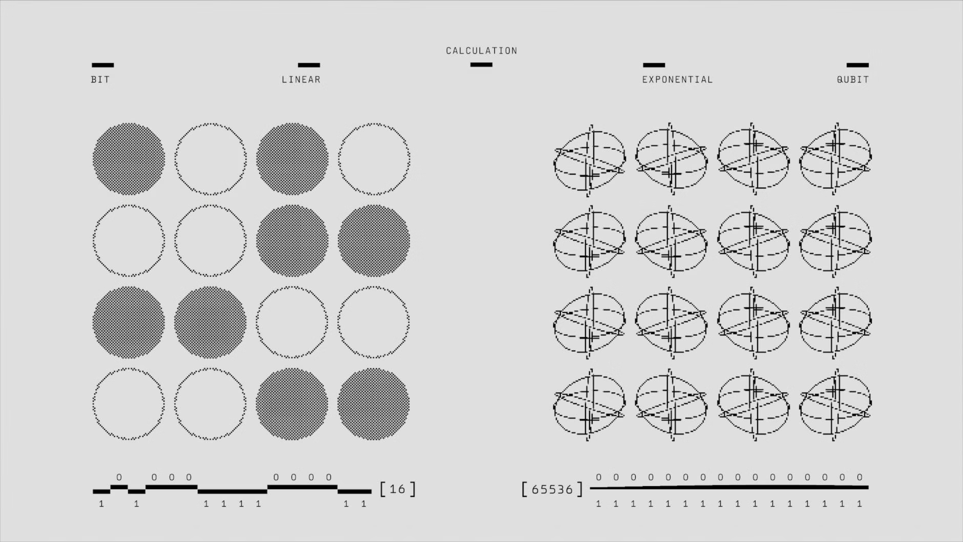
Расчёт площади
Формула площади
Площадь прямоугольника находится по формуле:
S = длина × ширина
Подставляем значения
S = 5 м × 4 м
Получаем результат
S = 20 м²
Площадь нашей комнаты составляет 20 квадратных метров.

Slide 5
Задача 1
Условие задачи
Вопрос
Решение
Площадь комнаты составляет 20 м².
Сколько банок краски нужно купить, чтобы покрасить всю комнату?
Чтобы найти количество банок, нужно разделить общую площадь на площадь, которую покрывает одна банка:
Одна банка краски покрывает 5 м² площади.
20 м² ÷ 5 м² = 4 банки

Slide 6
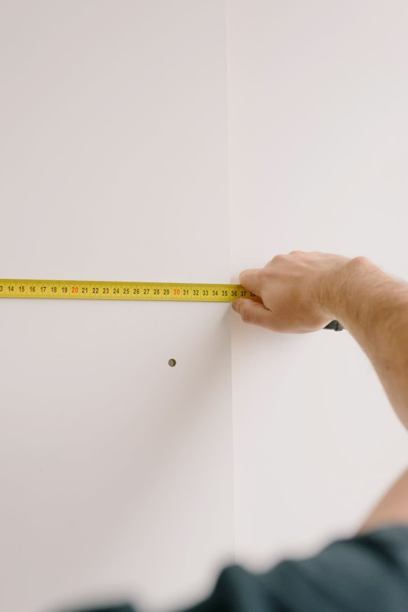
Задача 2
Дано
Размеры комнаты: 6 м и 3 м
Покрытие одной банки: 6 м²
Решение
Сначала найдём площадь комнаты:
S = 6 м × 3 м = 18 м²
Теперь разделим на покрытие одной банки:
18 м² ÷ 6 м² = 3 банки

Slide 7
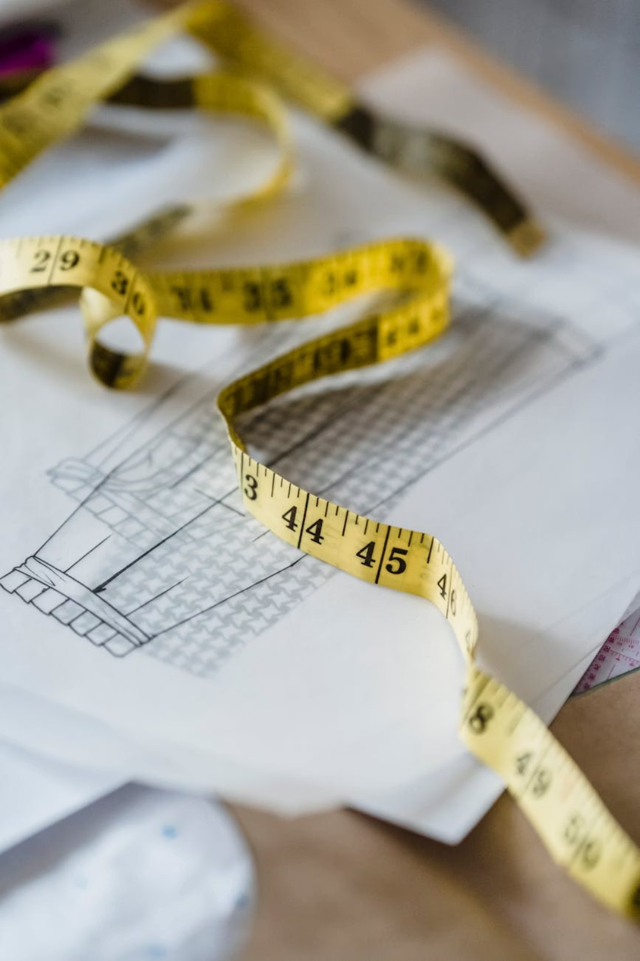
Практическое применение
Почему это важно?
Расчёт площади и периметра комнаты — это не просто математическая задача. Эти знания пригодятся вам в реальной жизни:
Планирование ремонта и покупка материалов
Расчёт стоимости покрытия полов и стен
Размещение мебели и планировка пространства
Оценка площади для недвижимости

Slide 8

Подведём итоги
Периметр
Площадь
Формулы
Это сумма длин всех сторон. Используется для расчёта плинтусов, бордюров и ограждений.
Это размер поверхности. Нужна для расчёта покрытий полов, обоев и краски.
P = 2×(a+b) и S = a×b — простые формулы, которые всегда помогут в расчётах.

Slide 9
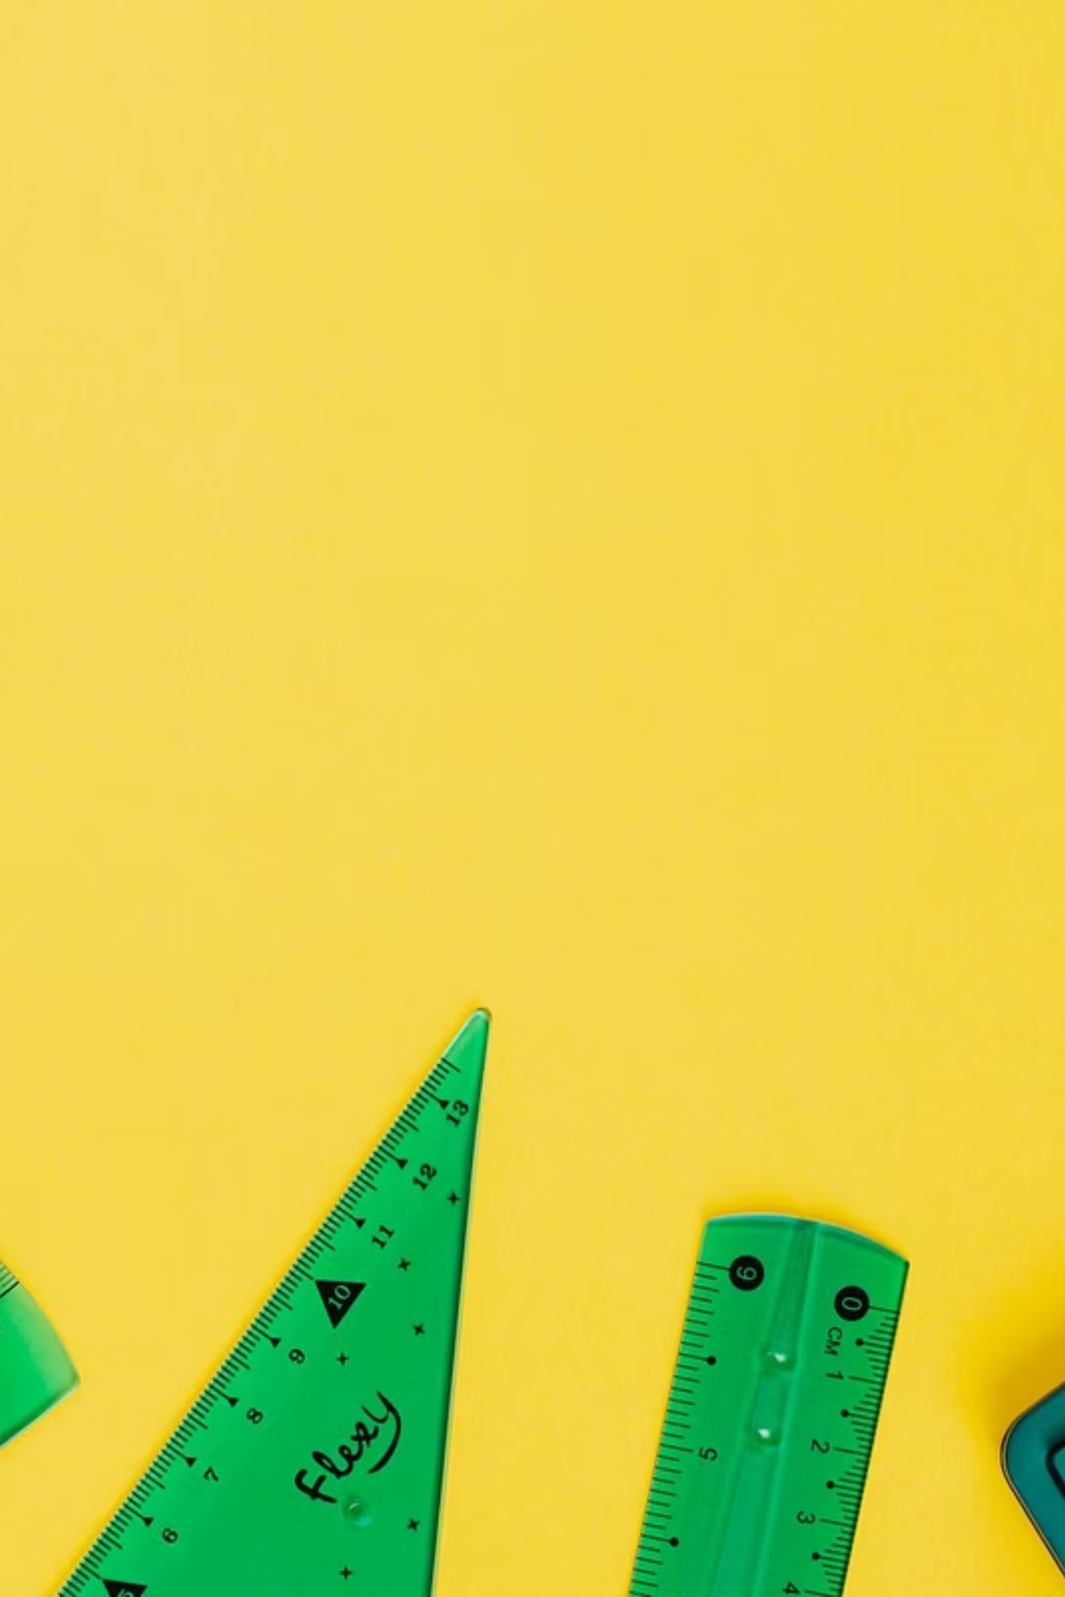
Спасибо за внимание!
Теперь вы знаете, как рассчитать площадь и периметр комнаты и применить эти знания на практике.
Математика — это не просто формулы и задачи. Это умение решать реальные жизненные проблемы!

